Slide 1

Programa Mais Médicos

Slide 2

Instituição do programa
A lei 12.871, DE 12 de OUTUBRO DE 2013: Art. 1º É instituído o Programa Mais Médicos, com a finalidade de formar recursos humanos na área médica para o Sistema Único de Saúde (SUS) e com os seguintes objetivos:
I - diminuir a carência de médicos nas regiões prioritárias para o SUS, a fim de reduzir as desigualdades regionais na área da saúde;

Slide 3

Regulamentação do programa
PORTARIA INTERMINISTERIAL Nº 1.369, DE 8 DE JULHO DE 2013:
Dispõe sobre a implementação do Projeto Mais Médicos para o Brasil.
O artigo 4º define:
Médico participante: formado/revalidado no Brasil.
Médico intercambista: formado no exterior com habilitação para medicina fora do Brasil.
Regiões prioritárias para o SUS¹: áreas de difícil acesso ou com alta vulnerabilidade, que incluem:
Municípios com 20% ou mais da população em extrema pobreza.
Os 100 maiores municípios com mais de 80 mil hab. com baixa receita pública "per capita" e alta vulnerabilidade.
Áreas de atuação dos Distritos Sanitários Especiais Indígenas.
40% setores censitários com os maiores percentuais de pobreza.
¹ definidas com base nos critérios estabelecidos pela Portaria nº 1.377/GM/MS, de 13 de junho de 2011

Slide 4


EDITAL Nº 2, DE 15 DE JANEIRO DE 2015
a) médicos formados em instituições de educação superior brasileiras ou com diploma revalidado no País;
b) médicos brasileiros formados em instituições estrangeiras com habilitação para exercício da medicina no exterior; e
c) médicos estrangeiros com habilitação para exercício da Medicina no exterior.

Slide 5
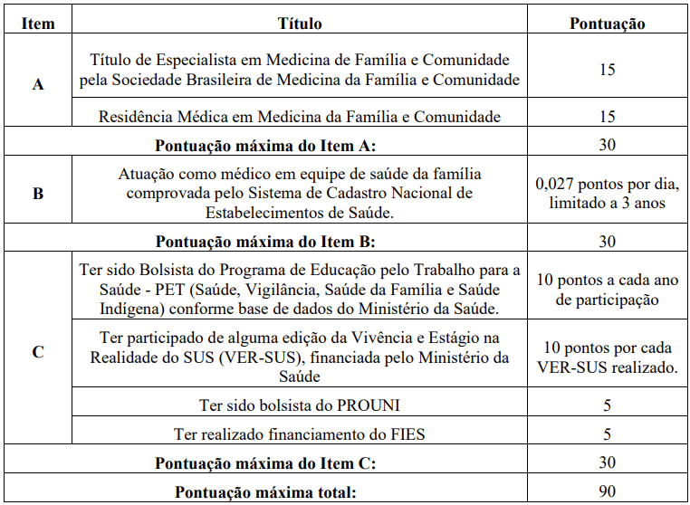
EDITAL Nº 2, DE 15 DE JANEIRO DE 2015
Classificação

Slide 6

EDITAL Nº 2, DE 15 DE JANEIRO DE 2015
Critérios de desempate
a) menor distância mensurada por latitude e longitude entre o Município de opção do médico e o Município de sua naturalidade; e
b) maior idade, considerados o dia, mês e ano de nascimento.

Slide 7
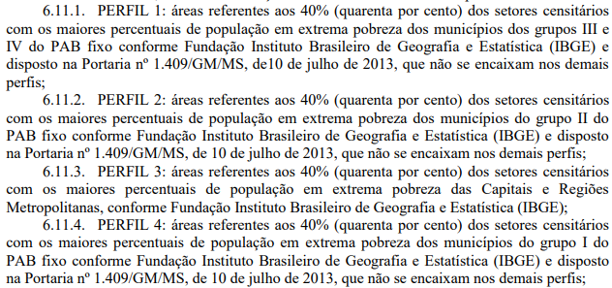
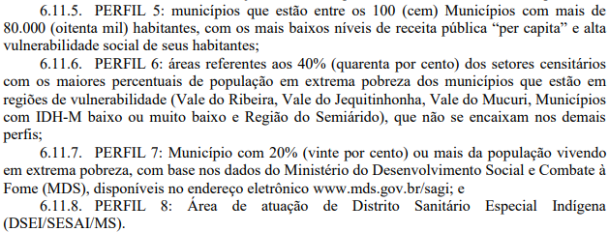
EDITAL Nº 2, DE 15 DE JANEIRO DE 2015
Classificação das localidades
Consultar Portaria Nº 1.409, de 10 de julho de 2013

Slide 8
EDITAL Nº 2, DE 15 DE JANEIRO DE 2015
Processo de alocação
Após a publicação dos resultados, o médico deve se apresentar ao gestor municipal com o Termo de Adesão e Compromisso e documentos exigidos, conforme cronograma disponível online.
O gestor municipal verifica a autenticidade dos documentos, acessa o SGP e valida a vaga. A confirmação da alocação do médico só ocorre após a validação.
Caso o médico não compareça para validação dentro do prazo, será excluído da seleção, e a vaga será disponibilizada para a próxima chamada.
O médico deve se apresentar no município para iniciar o aperfeiçoamento, momento em que o gestor municipal homologará a adesão no SGP.

Slide 9
EDITAL Nº 12, DE 27 DE NOVEMBRO DE 2017
O edital visa convocar médicos formados no Brasil e no exterior, conforme a Lei nº 12.871/2013 e a Portaria Interministerial nº 1.369/MS/MEC/2013, para adesão ao Projeto Mais Médicos. O objetivo é aperfeiçoar médicos na atenção básica em regiões prioritárias do SUS, oferecendo curso de especialização por instituição pública e atividades de ensino, pesquisa e extensão, com componente assistencial integrado.
Vigência de 3 anos.
a) Médicos formados em instituições de educação superior brasileiras ou com diploma revalidado no País; e
b) Médicos brasileiros formados em instituições estrangeiras com habilitação para exercício da Medicina no exterior.
*A seleção poderá contar com até 2 (duas) fases, caso haja vagas remanescentes, observada a ordem de prioridade estabelecida.

Slide 10
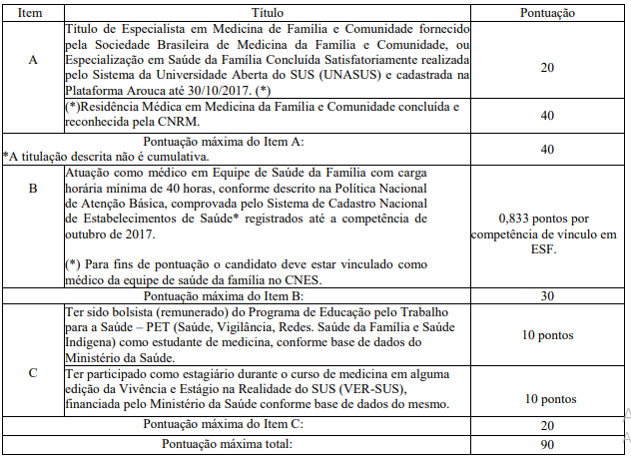
EDITAL Nº 12, DE 27 DE NOVEMBRO DE 2017
Classificação

Slide 11
EDITAL Nº 12, DE 27 DE NOVEMBRO DE 2017
Critérios de desempate
Maior idade, considerados o dia, mês e ano de nascimento; e
b) Permanecendo o empate, será considerado a data e horário da efetivação da inscrição.

Slide 12
EDITAL Nº 12, DE 27 DE NOVEMBRO DE 2017
Classificação das localidades
Consultar Portaria Nº 1.409, de 10 de julho de 2013

Slide 13
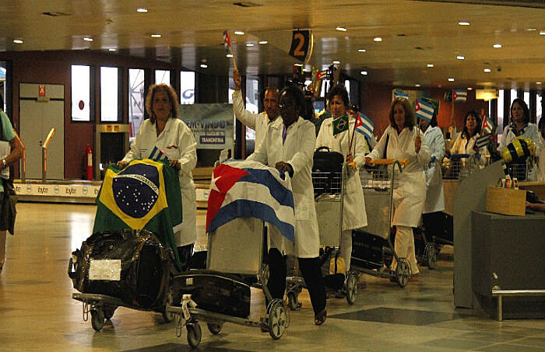
Ruptura do acordo
O governo cubano anunciou, no dia 14/11/2018, sua retirada do Programa Mais Médicos e a ruptura do convênio com o governo brasileiro¹.
¹ definidas com base nos critérios estabelecidos pela Portaria nº 1.377/GM/MS, de 13 de junho de 2011

Slide 14
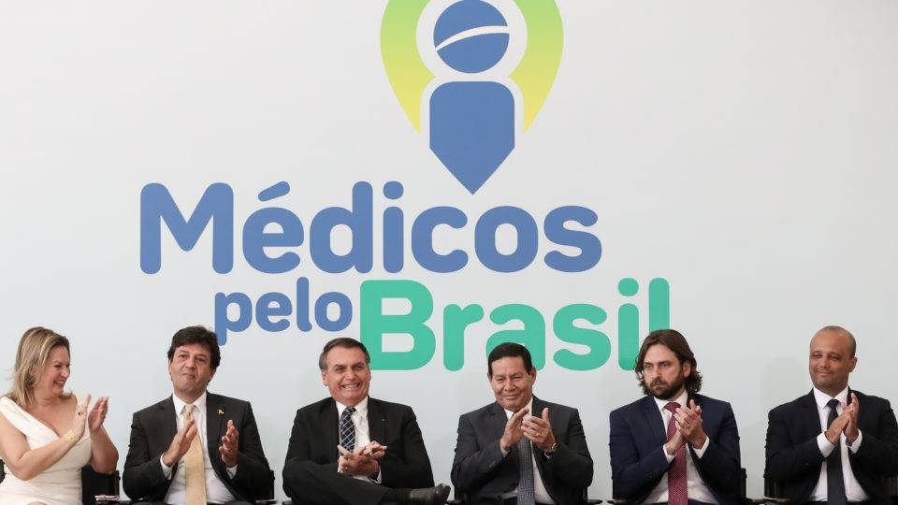
Programa Mais Médicos pelo Brasil
Em dezembro de 2019, a Lei Nº 13.958 (Programa Mais Médicos pelo Brasil) alterou a Lei Nº 12.871 de 2013, para permitir a reincorporação, por dois anos (improrrogável), de médicos intercambistas do Projeto Mais Médicos que atendam aos seguintes requisitos: estarem atuando no projeto em 13 de novembro de 2018, terem sido desligados devido ao fim do acordo entre Brasil e Cuba, e terem permanecido no Brasil até 1º de agosto de 2019 como naturalizados, residentes ou com pedido de refúgio.
¹ https://www12.senado.leg.br/noticias/materias/2019/12/19/publicada-no-diario-oficial-lei-que-cria-o-medicos-pelo-brasil
Foto: Marcos Correa/PR

Slide 15

EDITAL Nº 9, DE 26 DE MARÇO DE 2020
Este edital realiza o chamamento público de médicos intercambistas, da cooperação internacional, listados no Anexo II, que atendam aos requisitos do art. 23-A da Lei nº 12.871/2013, alterado pela Lei nº 13.958/2019, para reincorporação ao Projeto Mais Médicos por um prazo improrrogável de dois anos.
6.5. É oportunizada ao médico a indicação de 4 (quatro) localidades e sua ordem de preferência (prioridade) para atuação.
6.8. A concorrência entre os médicos se dará dentro de cada opção escolhida; ou seja, só haverá concorrência em prioridades posteriores, caso a vaga não tenha sido ocupada por nenhum médico que optou por aquele município como prioridade antecedente.

Slide 16
EDITAL Nº 9, DE 26 DE MARÇO DE 2020
Critérios de desempate
a) possuir maior idade, considerados o dia, mês e ano de nascimento; e
b) possuir maior tempo de atuação no Projeto Mais Médicos para o Brasil, quando da sua participação por meio da cooperação internacional, considerados, dia, mês e ano

Slide 17
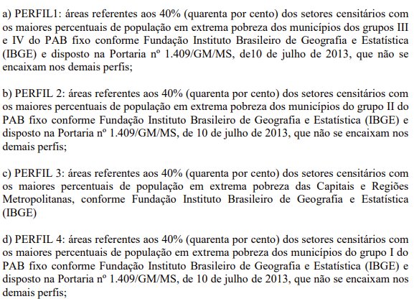
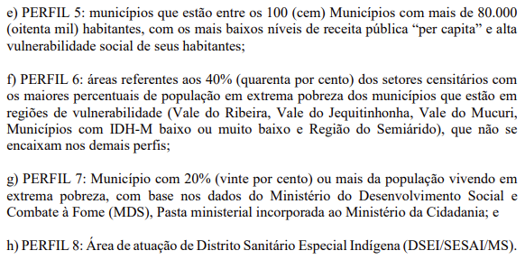
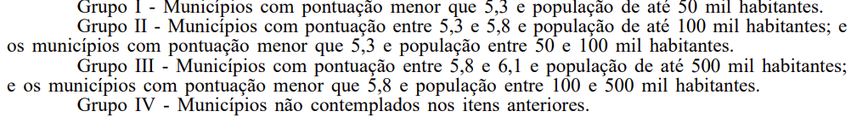
EDITAL Nº 9, DE 26 DE MARÇO DE 2020
Classificação das localidades
Consultar Portaria Nº 1.409, de 10 de julho de 2013

Slide 18
EDITAL Nº 9, DE 26 DE MARÇO DE 2020
Homologação
9.3. A homologação pelo gestor está condicionada ao início das atividades pelo médico.
9.10. Finalizado o período de homologação das vagas, o resultado final da alocação do
médico será publicado no endereço eletrônico http://maismedicos.gov.br

Slide 19
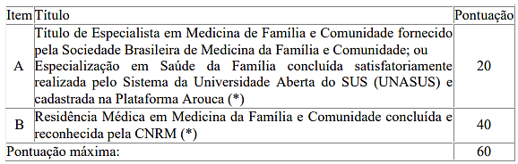
EDITAL Nº 5, DE 11 DE MARÇO DE 2020
Este Edital tem por objeto realizar o chamamento público de médicos formados em instituições de educação superior brasileiras ou com diploma revalidado no Brasil, nos termos do art. 13, §1º, inciso I da Lei nº 12.871/2013, para adesão ao Projeto Mais Médicos para o Brasil, nos termos estabelecidos no presente Edital.
Vigência de um ano

Slide 20
EDITAL Nº 5, DE 11 DE MARÇO DE 2020
Critérios de desempate
a) candidatos que já atuaram no Projeto Mais Médicos para o Brasil e que tenham concluído satisfatoriamente a Especialização em Medicina da Família e Comunidade;
b) possuir maior idade, considerados o dia, mês e ano de nascimento; e
c) maior tempo de formação em medicina, considerando o mês e o ano.

Slide 21
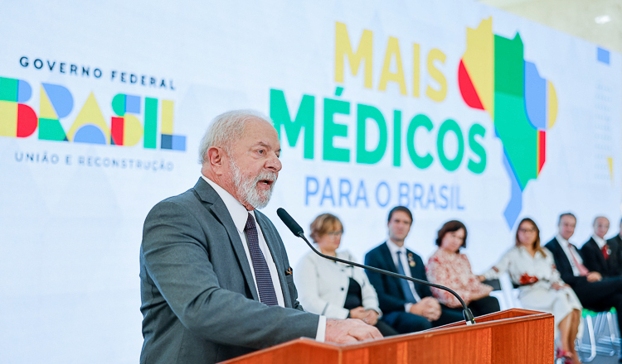
LEI Nº 14.621, DE 14 DE JULHO DE 2023
“Retomada” do Programa Mais Médicos para o Brasil.
Foto: Ricardo Stuckert/PR

Slide 22
EDITAL Nº 5, DE 19 DE MAIO DE 2023
Ordem de prioridade
Perfil 1: médicos formados em instituições de educação superior brasileiras ou com diploma revalidado no País, com registro no Conselho Regional de Medicina - CRM;
Perfil 2: médicos brasileiros com habilitação para exercício da Medicina no exterior; e
Perfil 3: médicos estrangeiros com habilitação para exercício de medicina no exterior.

Slide 23
EDITAL Nº 5, DE 19 DE MAIO DE 2023
Ordem de prioridade
4.2.2 A indicação do local de atuação é requisito indispensável para alocação do profissional no Projeto sendo oportunizada ao candidato a indicação de 2 (duas) localidades, por ordem de sua preferência.

Slide 24
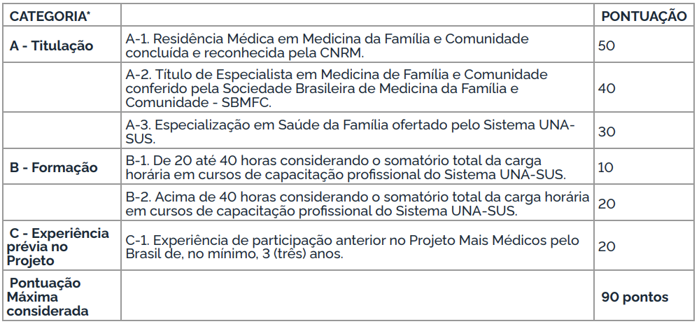
EDITAL Nº 05, DE 19 DE MAIO DE 2023
Classificação

Slide 25
EDITAL Nº 5, DE 19 DE MAIO DE 2023
Critérios de desempate
I - candidatos que tenham optado por município de atuação de mesma UF do seu domicílio de residência, considerado o endereço informado no ato da inscrição;
II - candidatos que tenham optado por município de atuação de mesma UF do município de seu nascimento, conforme registrado no documento de identificação;
III - candidatos com maior tempo de formação em medicina, considerando o dia, o mês e o ano;
IV - candidatos que possuírem maior idade, considerados o dia, mês e ano de nascimento.

Slide 26
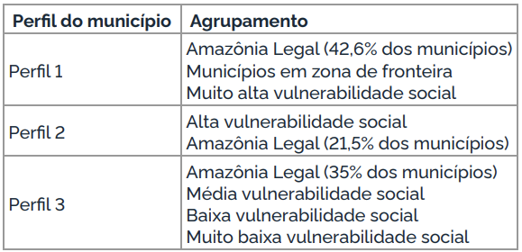
EDITAL Nº 5, DE 19 DE MAIO DE 2023
Classificação das localidades
*na hipótese do médico integrar eSF situada em município de Perfil 1, apenas será possível a indicação de vagas em municípios de mesmo perfil;
Consultar Portaria Nº 1.409, de 10 de julho de 2013

Slide 27
Obrigado!
lapei.face.ufg.br
cepasp.face.ufg.br
linegov.com.br

